Slide 1
济南市2020年春季学期延期开学网络学习资源
初中历史九年级
世界史测试题非选择题讲评 （复习）
山东省济南第二十七中学 宋蕾
济南市教育教学研究院监制

Slide 2
慧目识题眼
九年级历史复习 世界史测试题非选择题讲评

Slide 3
慧目识题眼
解题需要一定的解题之基——基本的知识要求
解题需要一定的解题技巧——基本的解题要求

Slide 4
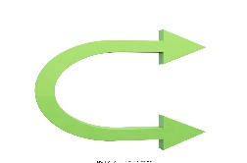

慧目识题眼
答题主题——即所答内容
题眼
“关键词”
条件限制——即答案的指引性要素
对于非选择题而言，
审题——题眼不仅在题干中，也在材料里
答题——提示语要明确；段落化要清晰
1.读懂材料
2.找准关键
3.规范答题

Slide 5
读
1.读什么?
阅读内容：材料+设问
阅读材料一定要读全，找出关键词句，最大限度地获取有效信息。不能忽视材料的标题、注释、出处这些内容，这些说明性文字，它们往往能够提供材料的时间、国别、背景、作者及其身份等信息。
2.如何读？
阅读顺序：导语—设问—材料

Slide 6
找
1.找材料与设问的相关点。
2.找材料与材料的相联点。
3.找材料与材料之间的联系。

Slide 7
答
1.“问什么答什么”。
2.提示语、序号化、条理化。
3.书面语言、严谨清晰。

Slide 8
26. （16分）阅读材料，完成下列要求。
材料一 “光荣革命”是英国历史的转折点。从表面上看似乎一切都没有变，只是换了国王……但实质上新国王是由议会创造出来的，没有议会就没有国王的王位。
——钱乘旦、许洁明《英国通史》
（1）材料一中“新国王是由议会创造出来的，没有议会就没有国王的王位”表明英国确立了何种政治制度？该政治制度有何特点？结合所学知识回答，该政治制度确立的标志是什么？（6分）
政治制度：
特点：
标志：
君主立宪制（2分）
议会权力至上（2分）
《权利法案》（2分）

Slide 9
材料二 ◆第一条第一款 本宪法所指定的立法权，均属合众国国会，国会由一个参议院和一个众议院组成。
◆第二条第一款 行政权赋予美利坚合众国总统。总统任期四年……
◆第三条第一款 合众国的司法权属于一个最高法院以及国会随时下令设立的低级法院。最高法院和低级法院的法官，如果尽忠职守，应继续任职……
——《美国历史文献选集》1985年
（2）材料二反映的是哪一法律文献的条款？该法律文献的原则是什么？（4分）
法律文献：
1787年宪法；
原则：
三权分立

Slide 10
材料三 它宣布保护私有制度，规定一切动产、不动产的私人所有权都是绝对的，受到法律严格保护的。法典根据法律上公民平等的原则，规定一切人都享有民事权利。对于体现资本主义生产关系的契约，法典给予了特别的重视，规定了一系列保障契约自由和契约法律效力的条款。……如恩格斯所说，这部法典“总括了革命的全部法规，在法律上承认了整个这种完全改变了的秩序”，是一部“典型的资产阶级社会的法典”。
——刘祚昌、王觉非《世界史近代史编》（上卷）
（3）材料三反映的是哪一部法律文献的内容？依据材料三，概括该法律文献所体现的原则。 （6分）
法律文献：
《拿破仑法典》
原则：
所有权原则(保护私有财产)、法律面前人人平等、 契约自由原则。

Slide 11
非选择题审题，特别关注：
“依据材料，概括回答”
“依据材料，并结合所学知识回答”

Slide 12
26题考查的主题内容
【资本主义制度的初步确立】
1.资本主义制度初步确立的时间和方式： 17-18世纪，早期资产阶级革命
2.资本主义制度初步确立的史实（17-18世纪早期资产阶级革命指）：
17世纪英国资产阶级革命、18世纪美国独立战争、法国大革命
【重要的法律文件】
①革命中颁布的，推动革命进程的文献：
美国独立战争——《独立宣言》；
法国大革命——《人权宣言》
②革命后颁布的，巩固革命成果的文献：
英国资产阶级革命——《权利法案》
美国独立战争——1787年宪法
法国大革命——《拿破仑法典》

Slide 13
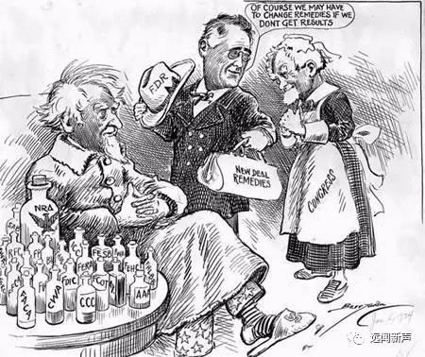
27.（16分）阅读材料，完成下列要求。
材料一 漫画《新政疗法》，发表于1934年1月的《华盛顿星报》。画中罗斯福总统被视为新政医生，试图拯救生病的“山姆大叔”。
（1）材料一漫画中“山姆大叔”生病的原因是什么？“医生”罗斯福采用什么特效疗法拯救“山姆大叔”？（6分）
原因：
治疗方法：
经济大危机（3分）
罗斯福新政，或政府干预经济（3分）

Slide 14
材料二 1933年5月美国国会通过了《联邦紧急救济法》，并成立了以霍普金斯为首的“联邦紧急救济署”。到1934年底，有大约200万个家庭得到了救济。在救济困难家庭的同时，还实行了以工代赈计划，成立了公共工程署等机构，管理公共工程。
——齐世荣、吴于廑主编《世界史·现代卷》
(2) 依据材料二，概括罗斯福解决民生问题的措施及特点。（4分）
措施：
特点：
通过救济法，成立救济署，发放救济多，以工代赈。（2分）
政府主导，直接救济与提供就业结合。（2分）

Slide 15
（3）黄安年的《美国社会经济史论》中记载：（20世纪30年代）一些人激烈地抨击罗斯福，说他“背叛了他的阶级”，其举措是“淡红色的社会主义”。你是否同意这一观点，请说明理由。（6分）
观点：
理由：
不同意。（2分）
新政是在维护资本主义制度的前提下做出的政策调整，没有改变资本主义的本质，不会导致变为社会主义。（4分）

Slide 16
漫画类题目的答题技巧
从整体上把握漫画的寓意。通过漫画中的提示性语言和标题领会寓意。漫画所要揭示的问题，就是教材中学过的基本知识，联系所学知识，不能脱离教材知识。
观点辨析题的答题技巧
明确观点，观点与理由要一致。依据题目要求，结合所学知识，选取最紧扣题目的知识。

Slide 17
27题考查的主题内容
【罗斯福新政】
1. 背景：1929—1933年的经济大危机
2. 主要内容：①整顿金融体系；②加强对工业的计划指导；③调整农业政策；
④推行“以工代振”；⑤社会福利。
3. 特点：采用国家干预手段
4. 作用：
经济：①美国经济缓慢复苏，人民生活得到改善。
政治：②新政维护资本主义制度，增强了政府的宏观调控能力；
③开创了国家干预经济的先河，对资本主义世界产生了深远影响。

Slide 18
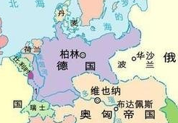
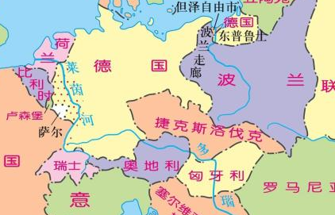
28.（18分）阅读材料，完成下列要求。
材料一：
（1）德国领土面积的变化与哪一条约的签订有关？这反映出战后世界的哪一新秩序？（6分）
图1一战前的德国地图
图2 一战后的德国地图
条约：
新秩序：
《凡尔赛条约》（3分）
凡尔赛体系（或凡尔赛——华盛顿体系）（3分）

Slide 19
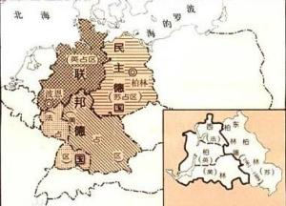
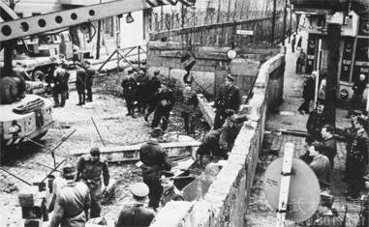
材料二：
（2）依据材料二中的两幅图片，判断德国面临的问题是什么？这一问题的出现反映出当时世界面临着怎样的形势？（6分）
图3 1949年的德国
图4 修建柏林墙
问题：
形势：
德国分裂（或德国被分区占领、柏林危机）（3分）
两极格局（或美苏冷战对峙）（3分）

Slide 20
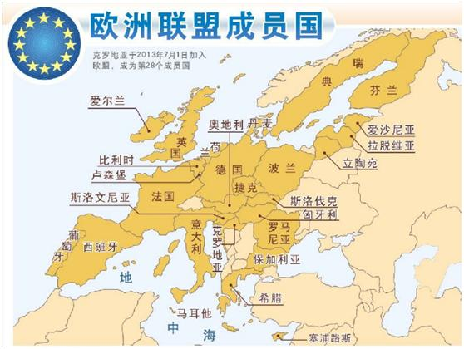
材料三 见右图：
（3）从材料三的图片中可以看出，德国加入欧盟体现了二战后欧洲发展的趋势是什么？这一趋势的出现推动着世界政治格局朝着什么方向发展？（6分）
趋势：
发展方向：
欧洲走向联合（3分）
多极化趋势（3分）

Slide 21
28题考查的主题内容
【国际格局】
1.一战后，战胜国建立的世界新秩序是：凡尔赛—华盛顿体系；
2.构成凡尔赛—华盛顿体系基础的两个重要会议和核心条约：
①巴黎和会——《凡尔赛条约》
②华盛顿会议——《九国公约》；
3.二战后的世界格局：美苏冷战对峙的两极格局
4.欧洲冷战对峙局面基本形成是：德国分裂
5.当今（冷战后的）世界格局：世界多极化趋势发展。

Slide 22
历史学习建议
1.基本知识掌握牢固，是灵活运用知识的根本。
2.认真分析阅读材料和题干，提炼有效信息，联系所学知识。
3.规范答题格式，要有提示语。
4.尽力作答，不留空白。

Slide 23
制作单位：济南第二十七中学
录制时间：2020年4月

